Slide 1
Чотра - історична спадщина моєї родини
Всеукраїнський інтерактивний конкурс МАН-Юніор Дослідник
Одеське територіальне відділення МАН України
ДМИТРІВСЬКИЙ ЛІЦЕЙ ІМЕНІ С.С. КУРОГЛО
Номінація «Історик-Юніор»
Автор роботи
учениця 7 класу
Ташогло Влада Петрівна
ДМИТРІВСЬКИЙ ЛІЦЕЙ З ДОШКІЛЬНИМ ВІДДІЛЕННЯМ,
ПОЧАТКОВОЮ ШКОЛОЮ ТА ГІМНАЗІЄЮ ІМЕНІ С.С.КУРОГЛО
ГОРОДНЕНСЬКОЇ СІЛЬСЬКОЇ РАДИ
БОЛГРАДСЬКОГО РАЙОНУ ОДЕСЬКОЇ ОБЛАСТІ
Керівники проекту
Петкова Лілія Панасівна
Курогло Надія Іванівна

Slide 2
Мета дослідження: описати історію походження гагаузької чотри, як цей атрибут потрапив до моїх нащадків, як ним користувалися в побуті та на свята.
Завдання дослідження:
здійснити пошукову роботу та з’ясувати, як і коли цей артефакт потрапив до нашої родини;
опрацювати додаткові історичні джерела, з’ясувати, яке символічне значення чотра має для гагаузького народу;
формувати шанобливе ставлення до історичної спадщини свого родоводу.
Об'єкт дослідження: гагаузька чотра
Предмет дослідження: історичне минуле та сьогодення використання чотри в побуті та на свята.
Методи дослідження. В процесі дослідження було застосовано історико- системний метод та дослідження усної історії родини.

Slide 3
Як чотра стала родинною реліквією
Ще з малечку мене зацікавив цей витвір мистецтва.
Чотра – національна візитна картка, яка не залишить байдужим жодного справжнього гагауза.
Односельці приходили до нас та просили їм віддати чотру на свята або весілля. Повертали назад наповненою вином
Звідки вона з’явилась у нашій родині? Коли? Моя мама розповіла мені цікаву історію.

Slide 4
У період румунської окупації, багато мешканців села Дмитрівка, виїхало в пошуках роботи. Мій прадідусь, Дмитро, коло був ще малолітнім хлопчиком, разом зі своїм братом поїхав до Добруджі. Він тривалий час працював на чужині візником в одного заможнішого пана. Заробивши грошей, сам повернувся назад на Батьківщину. Через багато років розлуки, його рідний брат приїхав у гості. Його подарунком була чотра – яка символізувала радість довгоочікуваної зустрічі між братами.

Slide 5
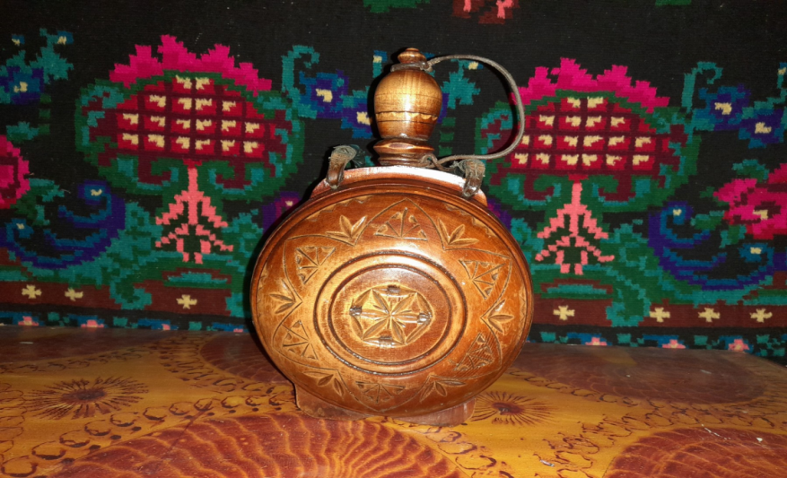
Тлумачний словник
У тлумачному словнику дається таке пояснення, що таке чотра - … «Це фляга з вином, з яким запрошують на весілля.»
Чотра – гагаузька традиційна дубова посудина для вина, яку раніше видовбували з цілісного шматка дерева: ясеня чи горіха.. У культурі гагаузького народу цей напрямок декоративно-ужиткового мистецтва є носієм самобутності нашого народу і призначений, головним чином, для побуту людей. Чотра - це символ поваги до того, кого пригощають вином та статусу того, кого пригощають. З давніх-давен чотру використовували як термос, який дозволяв зберегти температуру та смакові якості вина.

Slide 6
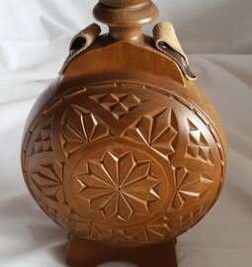
Чотра в літературі
Відомий гагаузький письменник, етнограф, поет Дмитро Кара Чобан так пише про чотри: «Весільні чотри виготовлялися майстрами-різьбярами високого класу. Коштували вони дорого і купувалися лише заможними селянами. З чотрою доброго селянського вина, якими славитиметься Буджацька земля, запрошували на весілля. Потім нею користувалися для частування вином як у будинках нареченого, нареченої, де проходило весілля, так і на вулиці, на весільних ходах, на вінчанні, на хрещених проводах.Пригощаючись вином із чотри, бажали благополучного завершення весілля, щастя, здоров'я та достатку молодим. с. Бешалма. 1982.»

Slide 7
Обрядовість у гагаузів
У своїй роботі С. С. Курогло розповідає про такий обряд, як "плетіння коси нареченої", коли під час плетіння виконувалися "пісні нареченої". Вони розповідали про те, що наречена прощається з юністю, що майбутнє життя невідоме. Під час виконання пісень наречена за традицією плакала, навіть якщо виходила заміж за кохану людину. Після завершення обряду наречена пригощала присутніх вином із ритуальної плоскої фляги (чотра), цілуючи їм руки. Про це згадує у своїй збірці творів "Буджакські голоси“.
Хрещена мама на хрестинах (пундада) давала пробувати своє вино всім запрошеним жінкам теж із чотри. Насамперед сама випивала.

Slide 8
Дослідження чотри в краєзнавчому музеї
Керівник краєзнавчого музею Надія Федорівна розповідає: “Запрошення на весілля (дююнячаармак) завжди відрізнялися особливою урочистістю. Їх здійснювали спеціально споряджені гінці (дюнюрджю) із числа родичів та близьких (одна-дві людини). Коня гінця покривали яскравим килимом, до гриви прив'язували білу хустку. Вершник із чотрою, пов'язаною хусткою, в неділю вранці об'їжджав родичів та близьких і, почастувавши їх вином, запрошував на весілля. У відповідь йому давали гроші”

Slide 9
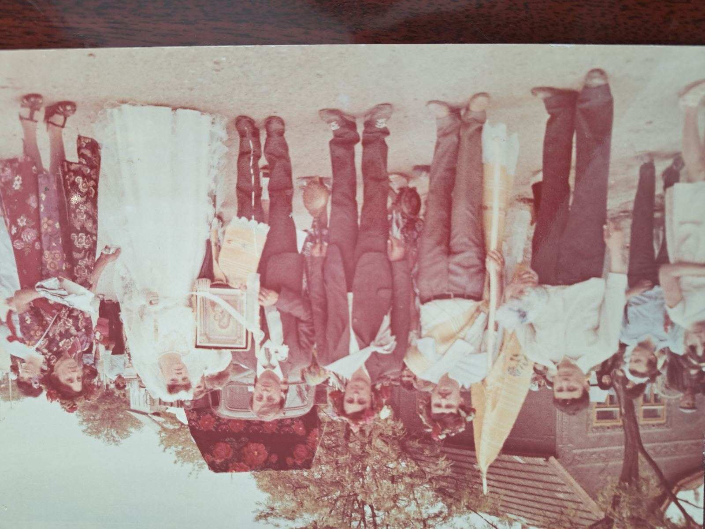
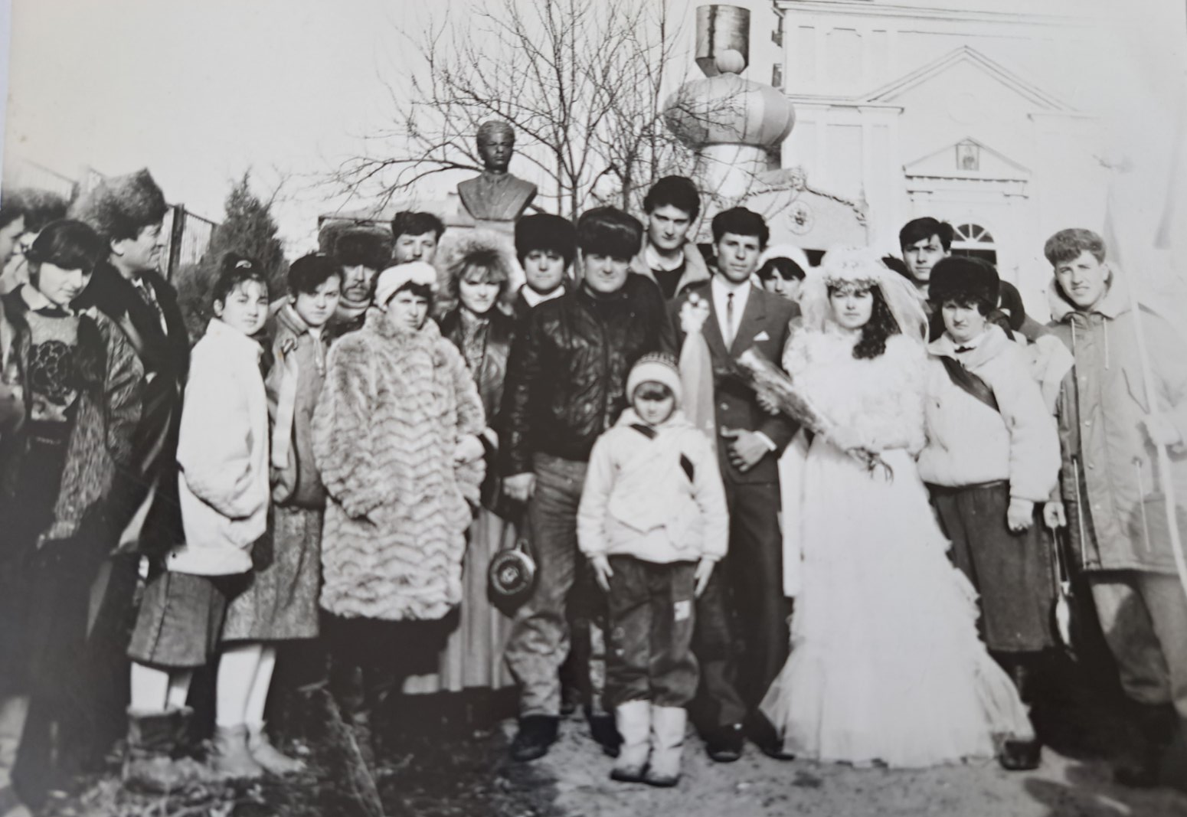
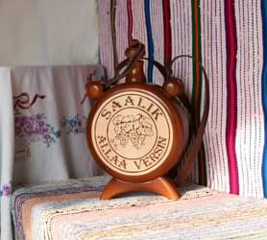
Весілля з чотрою

Slide 10
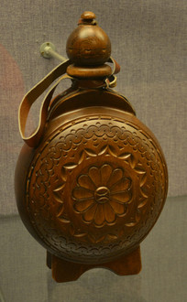
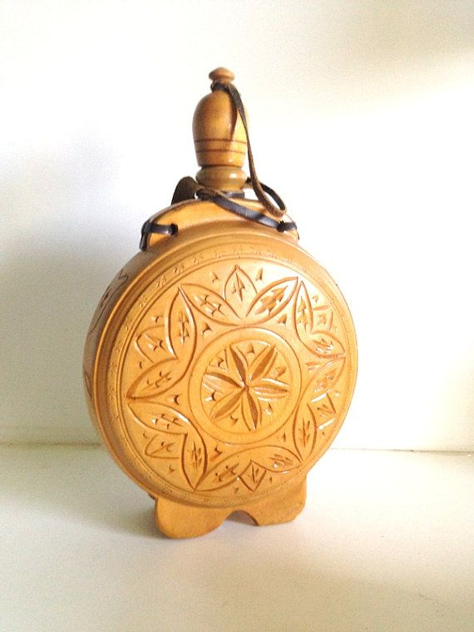
Чотра в сьогоденні
Досі майстри виготовляють чотри на замовлення. Не втратили своє призначення ці різьблені дерев'яні судини. І матеріал, з чого виготовляється для особливих випадків згідно з гагаузькими традиціями та звичаями посудина, вказується майстром. Матеріал – акація, дуб, черешня; зовнішнє покриття – олія, внутрішнє – натуральний віск, оздоблення – шкіра. І кожен майстер намагається вирізати на чотрі свій малюнок, орнамент, щоб у ньому була національна своєрідність, гагаузький колорит. На деяких чотрах вирізали побажання. Найпоширеніше у гагаузів: Саалик Алла версин! («Дай Бог здоров'я!»).

Slide 11
Покликання творити
Дмитро Кара
Віктор Лунгу
Дмитро Степанович займається виготовленням спеціального замовлення для урочистостей з проведення Дня вина. Одним із оригінальних виробів у творчості Дмитра Кара є гагаузька чотра. Стіни чотри прикрашені різьбленням по дереву з багатьма орнаментами. «Саме чотра відбиває самобутність нашого народу» - говорить майстер. Такі вироби майстер не лише виготовляє, а й реставрує.
Закінчивши Одеський педагогічний інститут ім. Ушинського, здобувши спеціальність викладача образотворчого мистецтва, він усе своє життя присвятив цьому ремеслу. Численні дипломи є свідченням визнання високої майстерності Дмитра Кара у декоративно-ужитковому мистецтві Гагаузії.
Народний умілець Віктор Лунгу є одним із небагатьох людей в автономії, які досі виготовляють чотри. Варто зазначити, що у 2014 році на заході «Підприємець року» Віктор Лунгу став переможцем у номінації «Найкращий народний ремісник Гагаузії».
Віктор Лунгу, будучи родом із півночі Молдови, з волі нагоди потрапив до Комрата. Саме тут він познайомився з незвичайним на перший погляд предметом – чотрою гагаузькою. Завдяки допитливості Віктор Лунгу відвідав музеї в Бешалмі, щоб побачити, як виглядали чотри за старих часів. Після цього він отримав пропозицію зробити цей предмет своїми руками.

Slide 12
Популярність чотри в моєму селі
Серед учнів моєї школи було проведено опитування. Вияснилося, що більшість учнів не мають вдома такий посуд, як чотра. Не дивлячись на те, що цей посуд майже не використовується в наш час, але для багатьох це пам’ять про рідних, традиції й минуле свого народу.

Slide 13
Цінність чотри в Бесарабії
Вперше в історії мого села у 2021 році на святковому концерті був презентований герб Дмитрівки. Центральне місце на цьому символі гагаузського села займає чотра. Автор проєкту гагаузького герба
К. Костянтинович пояснив нам, чому саме чотра зображена на гербі.
Червона фляга (чотра) – дерев'яна посудина для вина, що використовується згідно з традиціями для особливих урочистостей, відображає заняття мешканців виноградарством та виноробством.
Символічне значення чотри для гагаузів настільки велике, що загальногагаузький конкурс домашнього вина, який щорічно проводиться Федерацією фермерів Гагаузії, носить назву «Чотра».

Slide 14
Висновки
Чотра – це різьблена дерев'яна посудина, призначена для вина і використовується в особливих випадках згідно з гагаузькими традиціями для частування гостей, скликання на свята, такі як весілля та хрестини. В моїй родині цей витвір мистецтва зберігається як родинна пам’ять і передається у спадок з покоління в покоління.
В сучасному світі чотра є символом свята гагаузького вина, з давніх-давен найяскравіша, значуща і шанована подія для всіх гагаузів. Вважаю, що треба стимулювати у державі розвиток народних промислів, заохочувати майстрів у праці, проводити соціальні програми з метою відродження кращих традицій, стимулювати молодь до творчої діяльності. Такий виріб не лише посилить почуття патріотизму, а й стане унікальним сувеніром для себе та близьких.

Slide 15
Література
Курогло С. С. Семейная обрядность гагаузов в XIX – начале XX вв. / С. С. Курогло. – Кишинев, 1980. – 241 с.
file:///C:/Users/%D1%81%D0%B5%D1%80%D0%B6/Documents/%D1%87%D0%BE%D1%82%D1%80%D0%B0.pdf
Karanfil Güllü. Актуализация традиционной культуры гагаузов как путь к самосохранению // Son Sesler Last Voices. 2014. [Електроний ресурс]. Режим доступу:http://tehlikedekidiller.com/turkce/wpcontent/uploads/G%C3%BCll%C3%BC-Karanfil-Rus%C3%A7a.pdf
https://gagauzia.travel.blog/2019/07/23/три-гагаузські-символи/
Тлумачний словник

